Slide 1
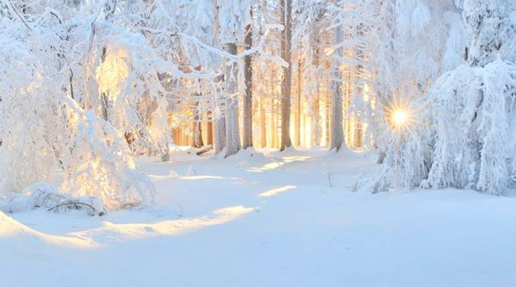

Мастер-класс «Новогодняя ёлочка» Рисование песком Совместная деятельность с родителями
МБДОУ «Детский сад «Радужный»
п. Зональная Станция» Томского района
Средняя группа «Ромашки»

Slide 2
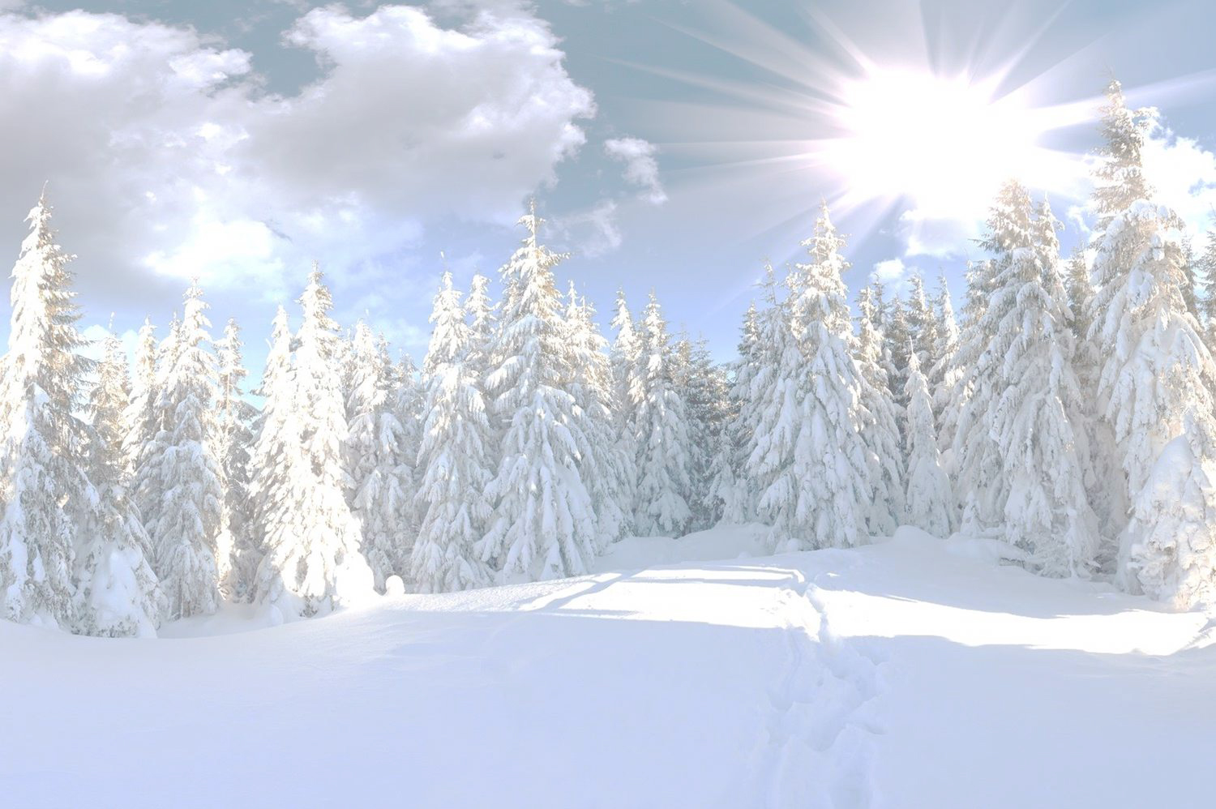
Цель:
Вовлечение родителей в детскую деятельность, раскрытие творческих способностей и воображения у детей.
Задачи:
познакомить с нетрадиционной техникой рисования – рисование на песке;
обучать основным приемам рисования на песке;
развивать мелкую моторику рук ребенка, а также зрительную координацию;
формировать потребность в приобретении новых знаний;
развивать творческие способности и воображение;
воспитывать интерес к совместному творческому процессу;
гармонизировать психоэмоциональное состояние детей и взрослых.

Slide 3
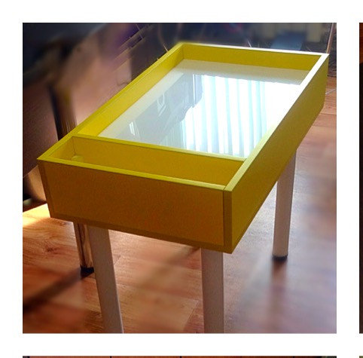
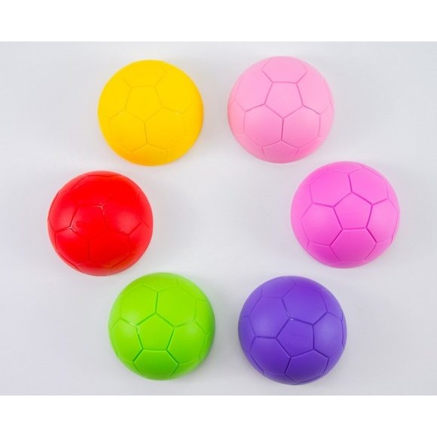
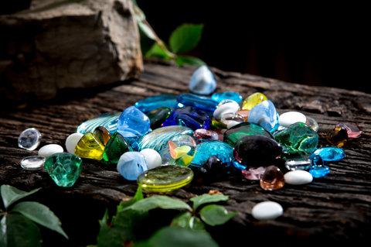
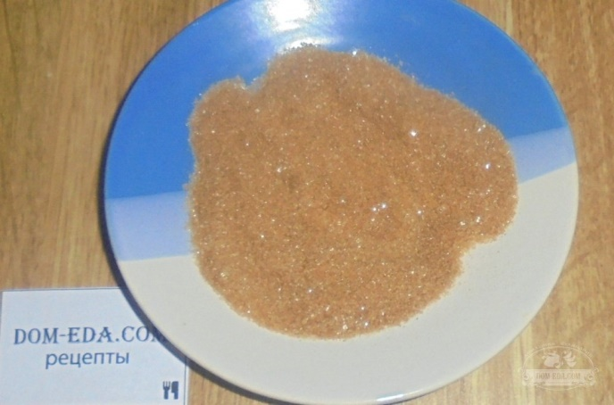

Оборудование и материалы:
световой, стол;
песок;
тарелки под песок;
губка;
дополнительный материалы (кисти, палочки, мячики, разноцветные бусинки, камешки и другие украшения)

Slide 4

Ход работы
Мы начинаем с Вами путь по волшебной Песочной стране.
Здесь пока еще ничего нет, но скоро Вы станете настоящими творцами и добрыми волшебниками.

Slide 5
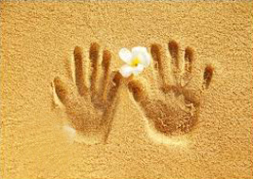
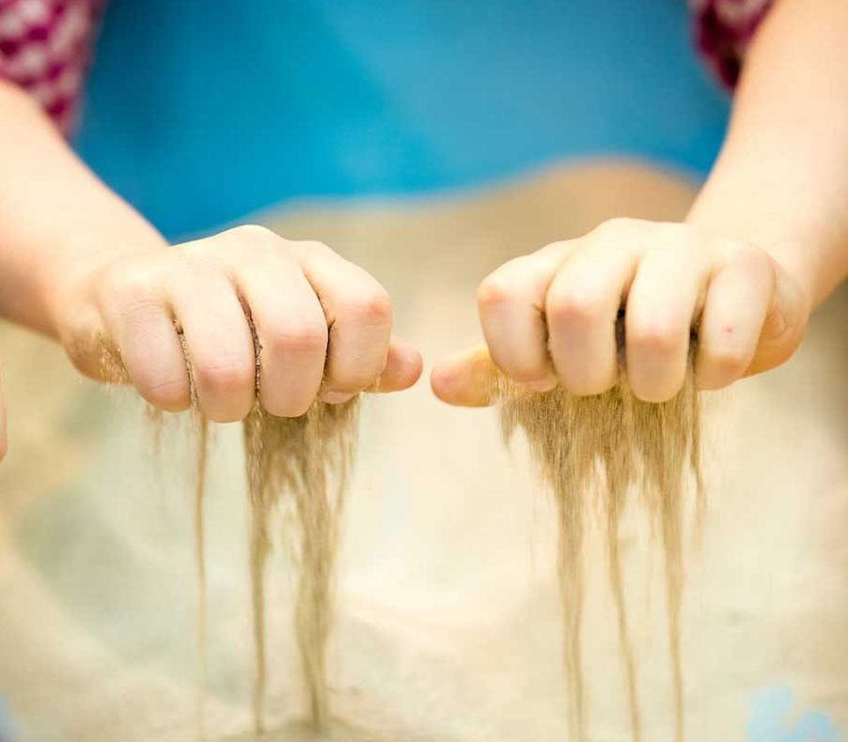
Ход работы
Этап 1. Знакомство с песком как художественным материалом
На данном этапе происходит знакомство детей и родителей с песком как с художественным материалом, со свойствами песка, его структурой и качествами. (сыпучий, мелкий, зернистый, мокрый, сухой)

Slide 6
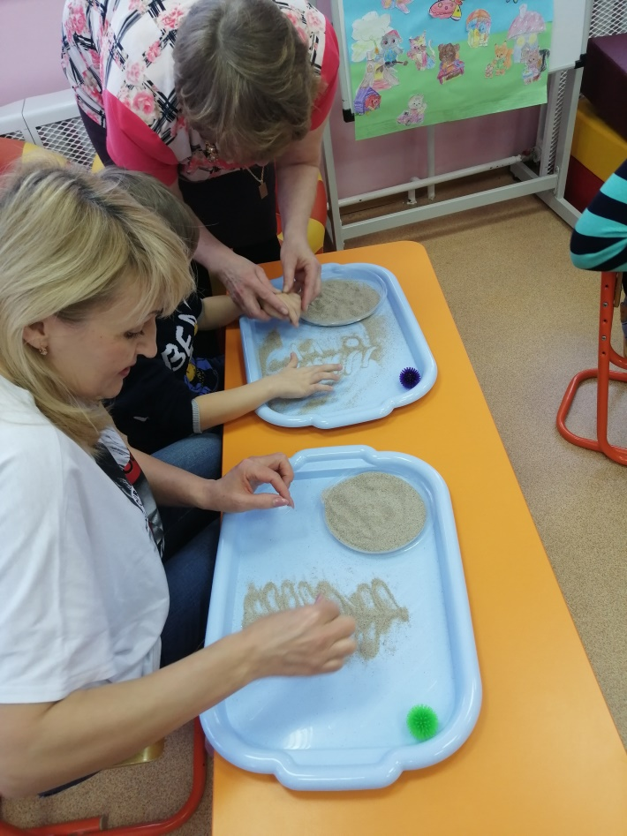
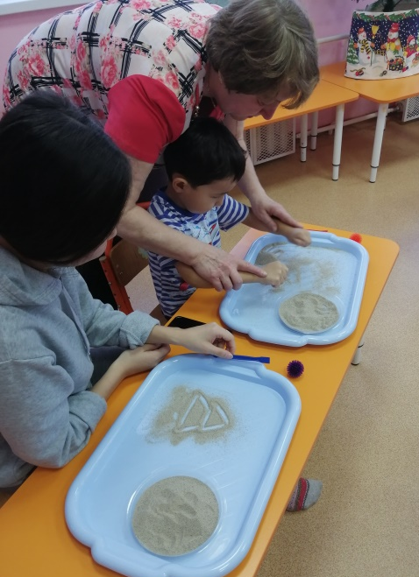
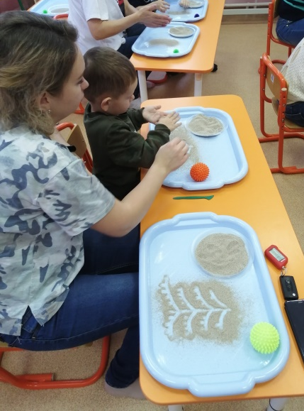
Этап 1. Знакомство с песком как
с художественным материалом

Slide 7
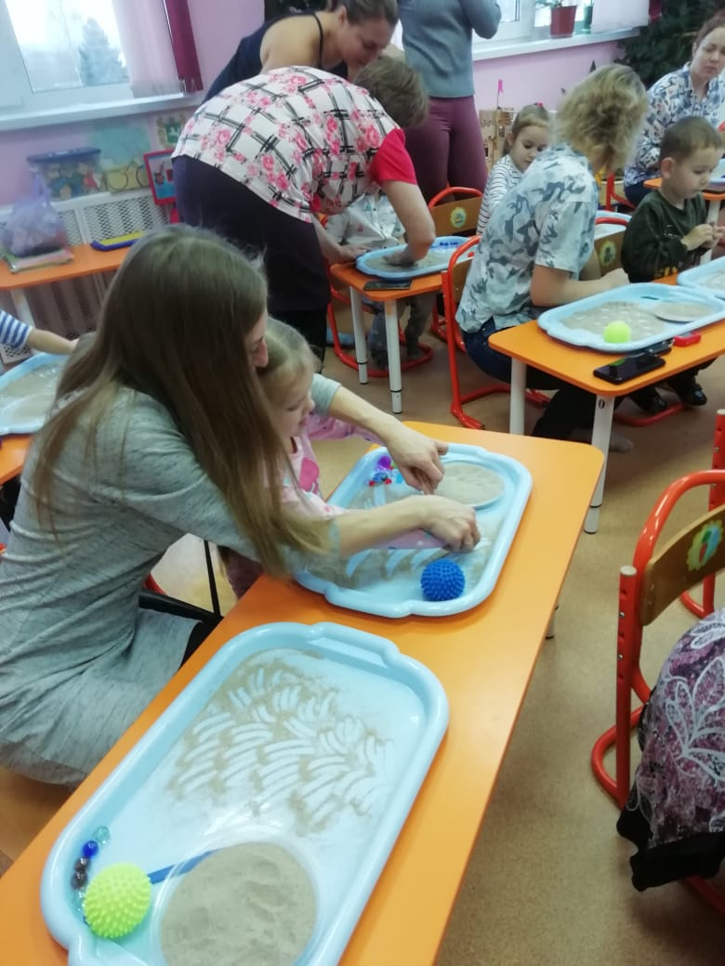
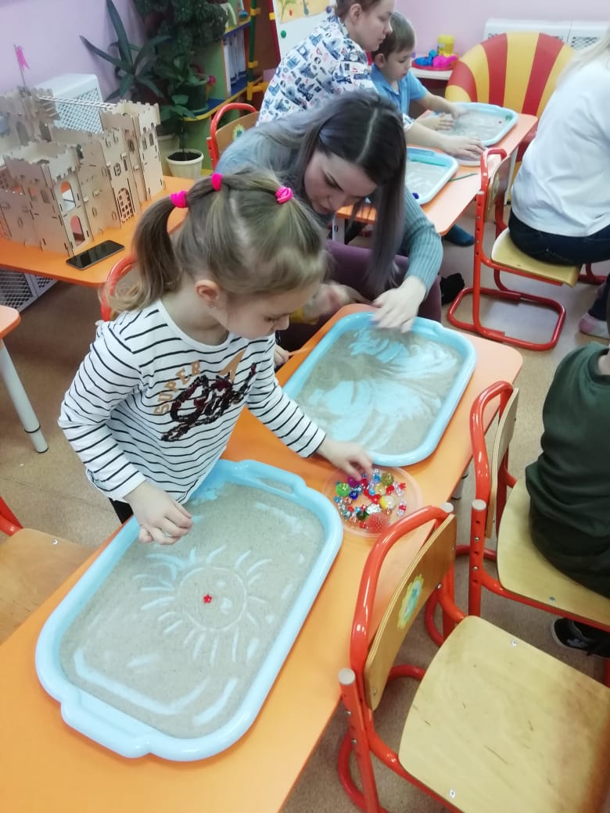
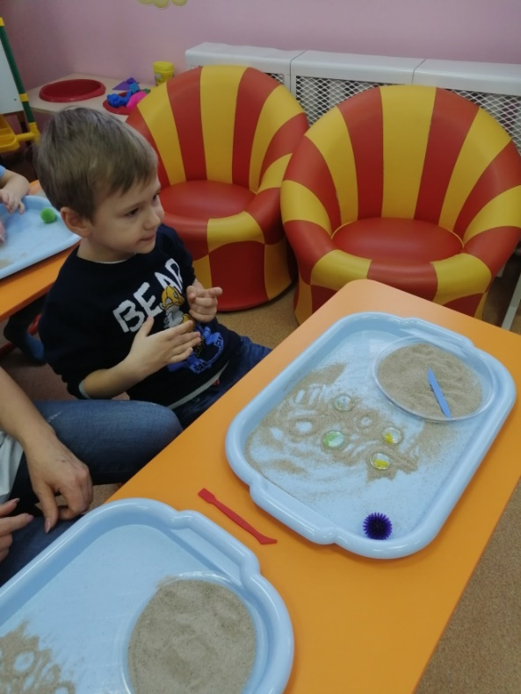
Ход работы
Этап 2. Создание следов на песке
Данный этап направлен на создание следов при рисовании как при помощи дополнительных материалов (предметами – манипуляторами), так и без них.
Дополнительный материал используется также в качестве необходимой части изображения (выкладывание узора и т.п.)

Slide 8
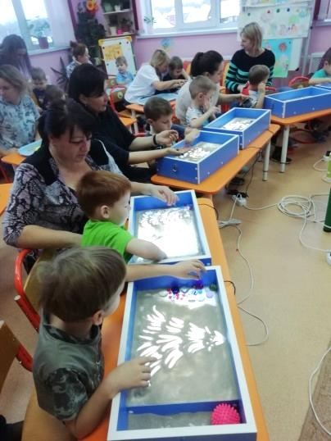
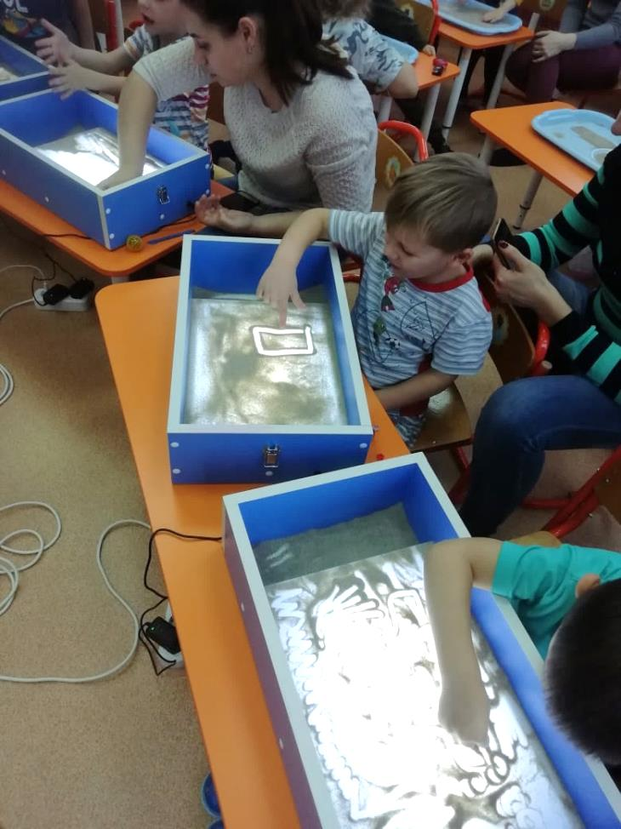
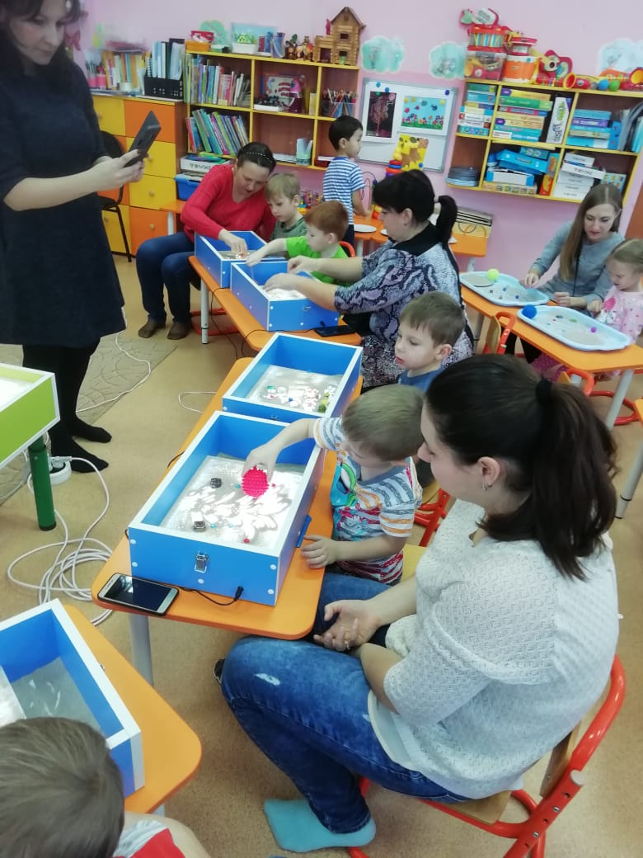
Этап 2. Создание следов на песке

Slide 9
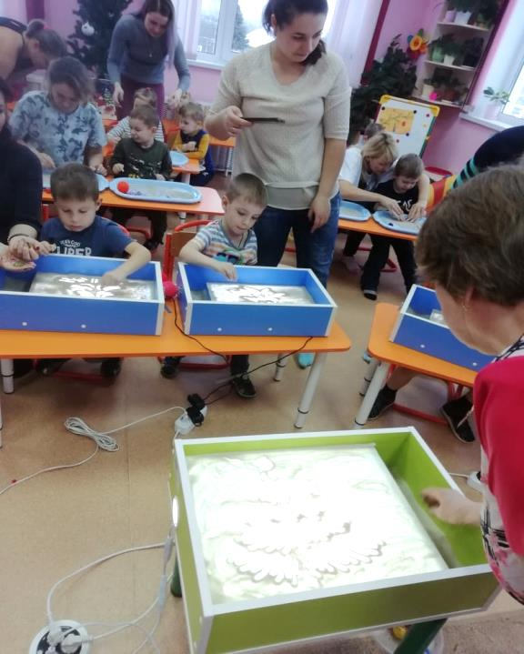
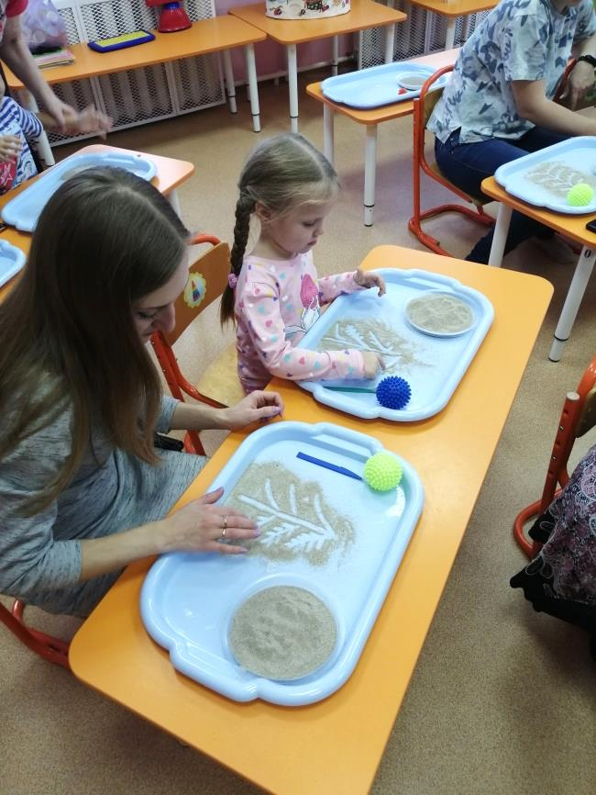
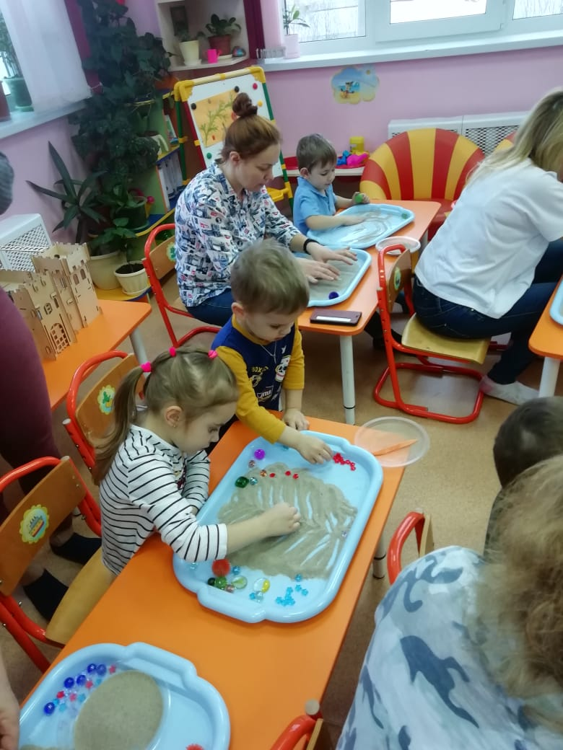
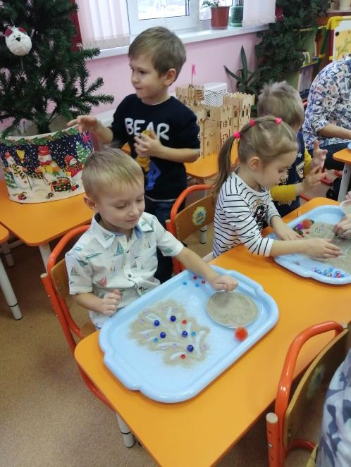
Ход работы
Этап 3. Создание образов
На данном этапе можно использовать обыгрывание образов с помощью: художественного слова, чтения художественной литературы, иллюстраций, пальчиковых игр.

Slide 10
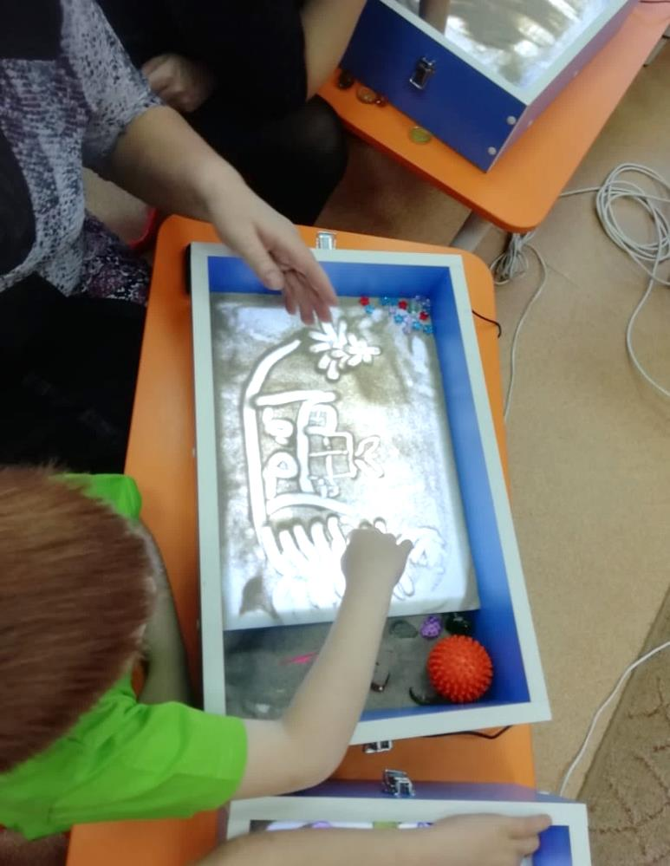
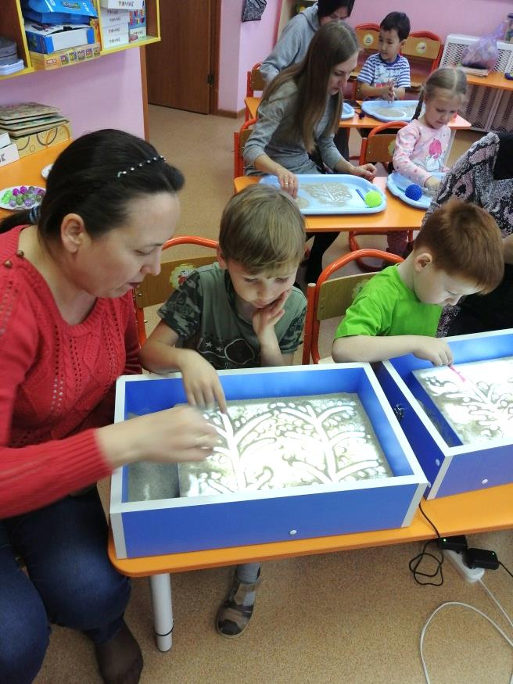
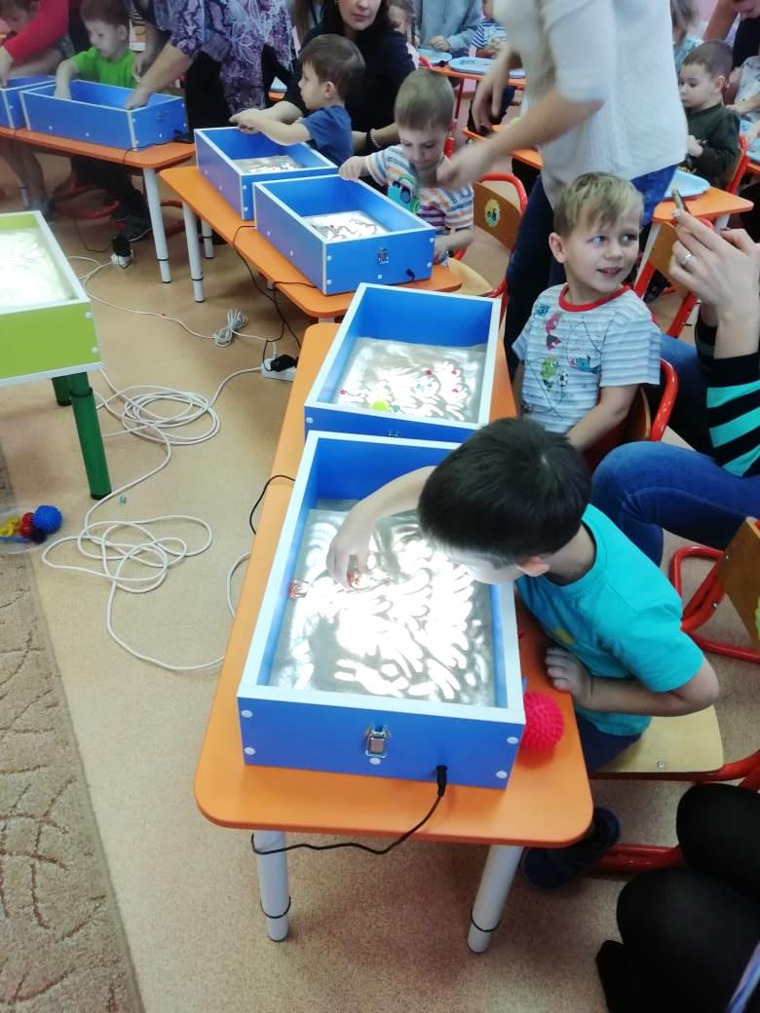
Этап 3. Создание образов

Slide 11
«Мы рассказали Вам лишь крупицу,
Как фантазия может развиться.
Стоит лишь только начать рисовать
И идеи уже не унять.
Сможете даже, легко и шутя,
Фильм динамичный создать из песка.»

Slide 12
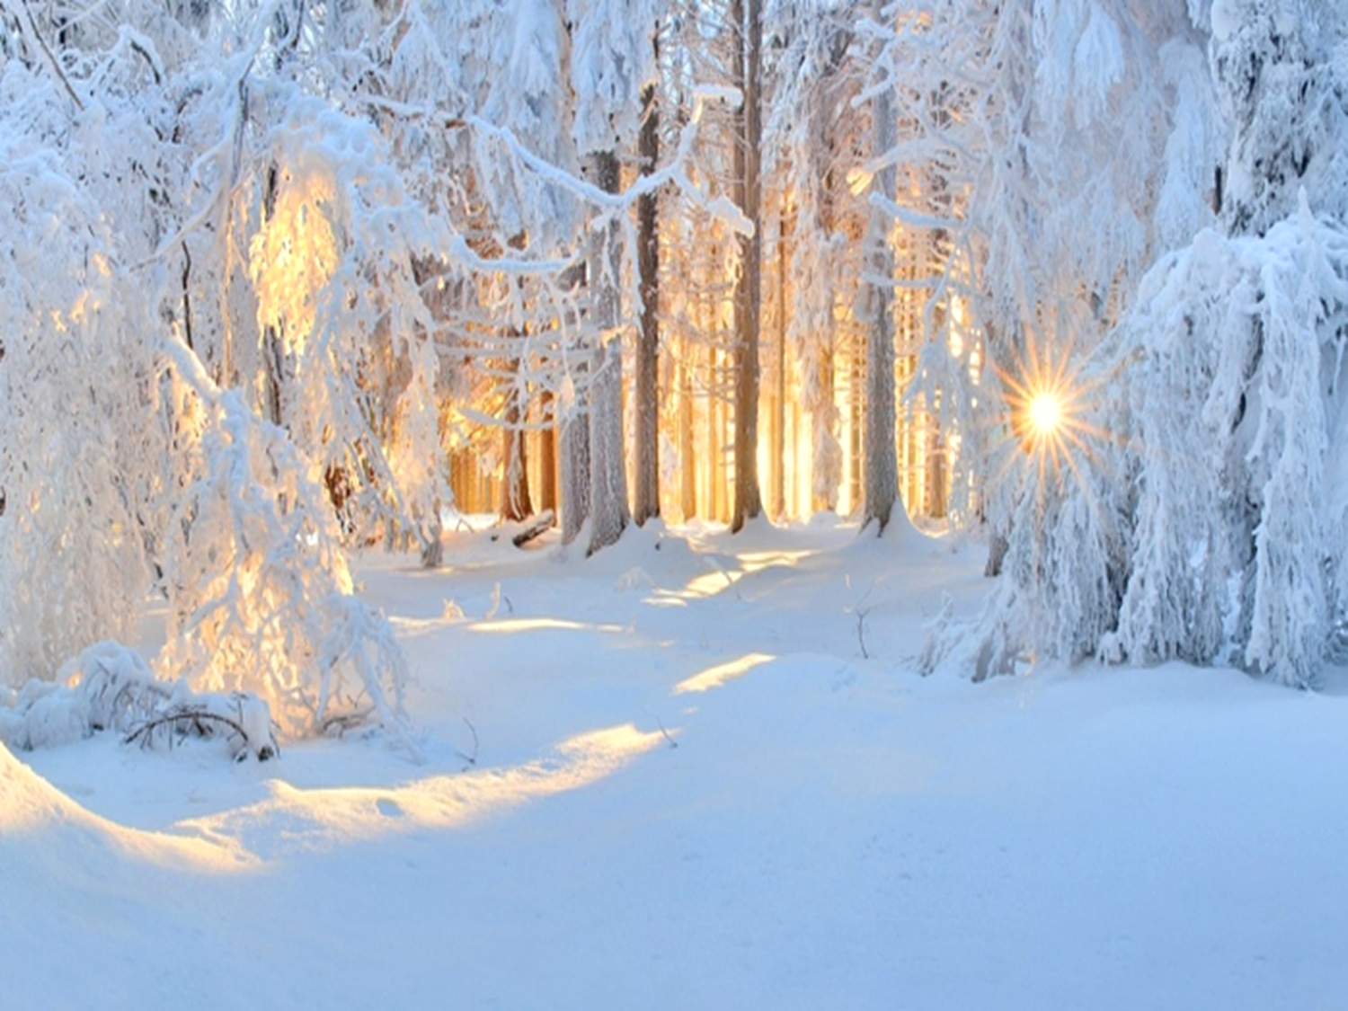
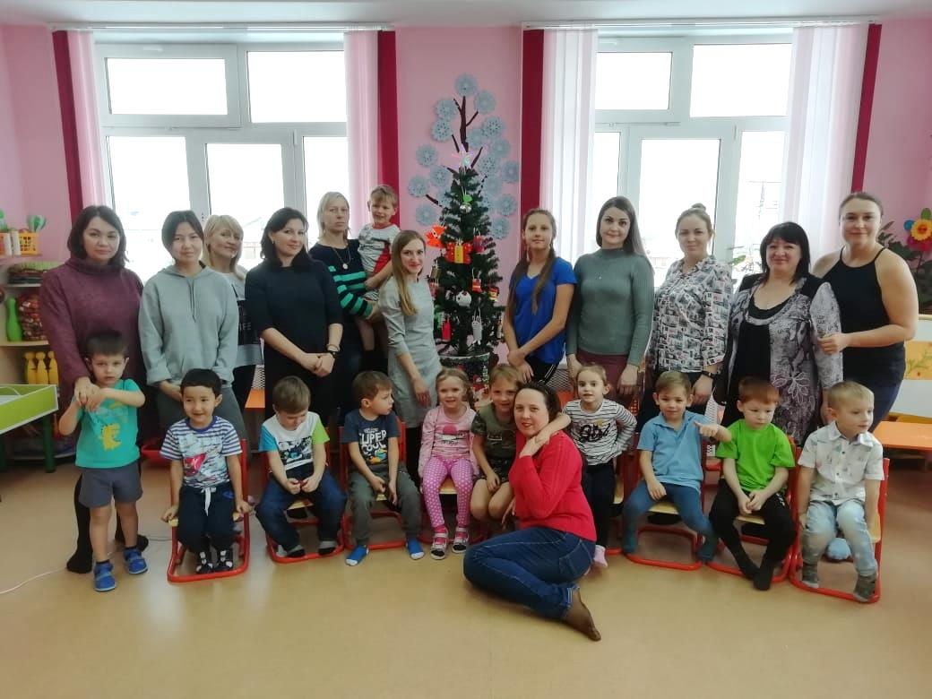
«Мы берем с собой всё важное, что было сегодня с нами,
всё, чему мы научились!»
До следующей встречи в Песочной стране!

